Slide 1
进程管理
进程概念
进程控制
线 程
进程同步
进程通信

Slide 2
线程
线程基本概念：
  线程的引入
  线程与进程的比较
线程的实现：
  用户级线程和内核支持线程
线程实例
要点和讨论

Slide 3
1 线程的引入
引入进程的目的：为了使多个程序并发执行，以改善资源利用率、提高系统吞吐量。
引入线程的目的：为了进一步提高并发程度，减少程序并发执行时的所付出的时空开销。

Slide 4
分析：进程的两个基本属性
可拥有资源的基本单位。
  一个进程要能独立运行，它必须拥有一定的资源，包括用于存放程序正文、数据的磁盘和内存地址空间，以及它所运行时所需要的I/O设备、已打开的文件、信号量等；
可独立调度和分派的基本单位。
  一个进程要能独立运行，它还必须是一个可独立调度和分派的基本单位。
以上两个属性构成进程并发执行的基础

Slide 5

CPU在进程间的切换

Slide 6
分析：存在问题
进程作为资源拥有者，在创建、撤消、切换中，系统必须付出较大时空开销。
所以系统中进程的数量不宜过多，进程切换的频率不宜过高，
--》限制了并发程度的进一步提高。

Slide 7
解决方法：引入线程
将进程的两个属性分开
  对作为调度和分派的基本单位的，不同时作为独立分配资源的单位；
  对拥有资源的单位，不对之进行频繁切换。
线程因而产生。

Slide 8
线程概念
在引入线程的OS中，线程是进程中的一个实体，是被系统独立调度和分派的基本单位。
线程自己基本不拥有系统资源，只拥有少量必不可少的资源：程序计数器、一组寄存器、栈。
它与同属一个进程的其它线程共享进程所拥有的全部资源。
一个线程可以创建和撤消另一个线程；同一进程中的多个线程之间可以并发执行。

Slide 9
引入线程的好处
创建一个新线程花费时间少（结束亦如此）
两个线程的切换花费时间少
因为同一进程内的线程互通信无须调用内核：因为它们共享内存和文件
适合多处理机系统

Slide 10
线程的特点
是进程的一个实体，可作为系统独立调度和分派的基本单位。
不拥有系统资源（只拥有从属进程的全部资源，资源是分配给进程）
一个进程中的多个线程可并发执行。（进程可创建线程执行同一程序的不同部分）
系统开销小、切换快。（进程的多个线程都在进程的地址空间活动）

Slide 11
2线程与进程的比较
1、调度
在传统OS中，拥有资源、独立调度和分派的基本单位都是进程，在引入线程的系统中，线程是调度和分派的基本单位，而进程是拥有资源的基本单位。
在同一个进程内线程切换不会产生进程切换，由一个进程内的线程切换到另一个进程内的线程时，将会引起进程切换。

Slide 12
2线程与进程的比较
2、并发性
在引入线程的系统中，进程之间可并发，同一进程内的各线程之间也能并发执行。因而系统具有更好的并发性。

Slide 13
2线程与进程的比较
3、拥有资源
无论是传统OS，还是引入线程的OS，进程都是拥有资源的独立单位，线程一般不拥有系统资源，但它可以访问隶属进程的资源。即一个进程的所有资源可供进程内的所有线程共享。

Slide 14
2线程与进程的比较
4 独立性
同一进程中线程间独立性比不同进程间的独立性低

Slide 15
2线程与进程的比较
5、系统开销
进程的创建和撤消、切换的开销要远大于线程创建和撤消的开销。
进程切换时，当前进程的CPU环境要保存，新进程的CPU环境要设置
线程切换时只须保存和设置少量寄存器，并不涉及存储管理方面的操作。
同一进程内的各线程之间的同步和通信的实现也比较容易（因为拥有相同的地址空间）

Slide 16
2线程与进程的比较
6支持多处理机系统
单线程进程：运行在一个处理机
多线程进程：多个线程可运行在多个处理机

Slide 17
3线程状态与线程控制块
线程具有进程的许多特征
线程状态
线程控制块TCB
多线程OS中的进程属性

Slide 18
3线程状态与线程控制块
线程状态
  若线程作为基本的调度单位，其基本状态有：
  就绪
  运行
  阻塞：例如，当一个线程执行从键盘读入数据的系统调用时，该线程就被阻塞。

Slide 19
3线程状态与线程控制块
线程控制块TCB
  系统也为每个线程配置一个线程控制块TCB，将所有用于控制和管理线程的信息，记录在线程控制块中。

Slide 20
3线程状态与线程控制块
多线程OS中的进程属性
  (1) 进程是一个可拥有资源的基本单位。
  (2) 多个线程可并发执行。
  (3) 进程已不是可执行的实体。

Slide 21
进程、线程对应关系
线程：进程
特点
例子
1 : 1
每一执行的线程是
有自己的地址空间
和资源的唯一进程.
各种UNIX版本
M : 1
进程定义了所拥有
的地址空间和动态
资源。在该进程中
多个线程可被创建
和执行.
Windows NT,
Solaris, OS/2,
OS/390, MACH

Slide 22
单线程进程模型
P C B
用
户
栈
核
心
栈
用户地址空间
线程控制块：
包含了寄存器映像，线程优先数和线程状态信息

Slide 23
多线程进程模型
线程
控制块
线程
控制块
线程
控制块
P C B
用
户
栈
用
户
栈
用
户
栈
用户
地址
空间
核
心
栈
核
心
栈
核
心
栈

Slide 24
多线程进程例子：
字处理器进程：
  一个与用户交互读入键盘输入的线程
  一个在后台检查语法、拼写的线程
  一个在后台格式化文本的线程
  一个在后台磁盘备份的线程
电子表格
  用户交互、后台计算、后台备份
问题：用多个进程能否实现？

Slide 25
多线程进程例子：
网页浏览器进程：
  一个显示文字、图象等的线程
  一个接收网络数据的线程
LAN中的文件服务器：对在一段时间内需要处理的几个文件请求， 为每一个请求创建一个线程

Slide 26
进程中的线程
通常：
一个由几个独立部分组成的应用 ，这几个部分不需要顺序执行，则每个部分可以以线程方式实现
当一个线程因I/O阻塞时，可以切换到同一应用的另一个线程

Slide 27
多线程设计优点
响应度高
进程内资源共享
可利用多处理器体系结构

Slide 28
线程实现
有两类基本实现
内核支持线程
用户级线程
组合方式

Slide 29
线程实现
内核支持线程，是依赖于内核的，即无论是用户进程中的线程，还是系统进程中的线程，它们的创建、撤消、切换都由内核实现。
用户级线程，这种线程的创建、撤消、和切换，都不用系统调用来实现。内核并不知道用户级线程的存在。

Slide 30
1 用户级线程（ULT）
与内核无关，核心不知道线程的存在
由应用程序完成所有线程的管理
通过线程库(在用户空间)实现
线程切换不需要核心态特权
进程是调度线程调度是应用特定的
例如：POSIX标准的 P-threads，Mach C-threads，Solaris 2 UI-threads，Win32 Thread

Slide 31
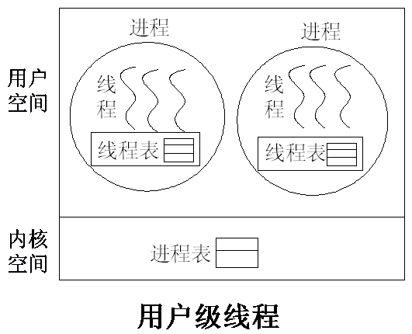

Slide 32
实现支持：线程库
线程库是一组管理线程的函数，它提供一个线程运行管理系统（运行系统）
创建、撤消线程
在线程之间传递消息和数据
调度线程执行
保护和恢复线程上下文

Slide 33
用户级线程的优点
优点：
线程切换不调用核心,快速
调度是应用程序特定的：可以选择最好的算法
可运行在任何操作系统上（只需要线程库），可以在一个不支持线程的OS上实现

Slide 34
用户级线程的缺点
缺点：
调用阻塞问题：大多数系统调用是阻塞的，因此进程阻塞时，进程中所有线程将被阻塞
不能利用多处理器：核心只将处理器分配给进程，同一进程中的两个线程不能同时运行于两个处理器上

Slide 35
2 核心级线程KST
所有线程管理由核心完成
没有线程库，但核心提供API
核心维护进程和线程的上下文
线程之间的切换需要核心支持
以线程为基础进行调度
例子：Windows 2000/XP， Solaris 2， Tru64 UNIX

Slide 36
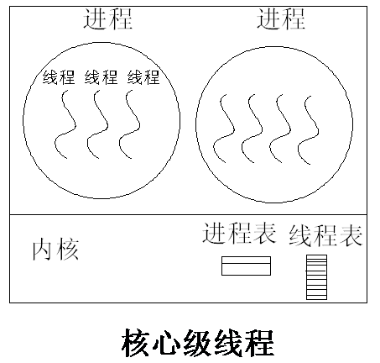

Slide 37
核心级线程的优点和缺点
优点：
对多处理器，核心可以同时调度同一进程的多个线程
阻塞是在线程一级完成
具有很小的数据结构和堆栈，线程的切换比较快，切换开销小
内核本身也可以采用多线程技术，可以提高系统的执行速度和效率。

Slide 38
核心级线程的缺点
缺点：
在同一进程内的线程切换调用内核，导致速度下降，
原因：线程调度和管理在内核实现

Slide 39
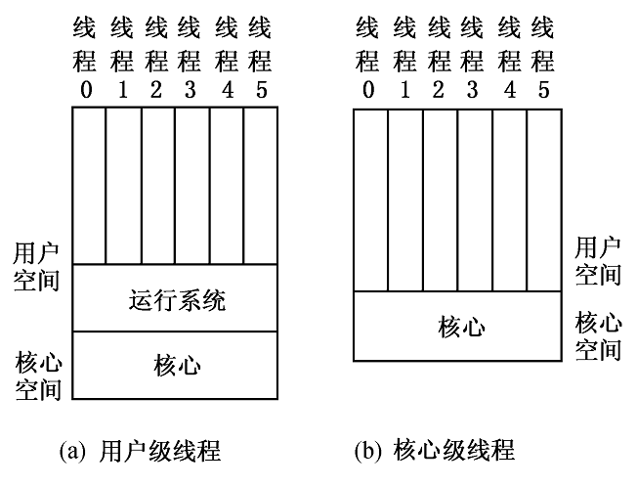
图：用户级和核心级线程
运行系统作为中间系统

Slide 40
3 组合方式
线程创建在用户空间完成
大量线程调度和同步在用户空间完成
程序员可以调整KLT的数量
可以取两者中最好的
例子：Solaris

Slide 41
线程模型
许多系统都提供对用户和核心级线程的支持，从而有不同的线程模型
多对一
一对一
多对多

Slide 42
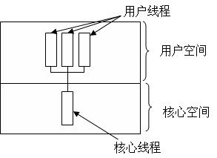
多对一
多个 用户级线程 映射到单个 内核线程
可用于不支持内核级线程的操作系统中
并不能增加并发性
例：Solaris 2线程库

Slide 43

多对一

Slide 44
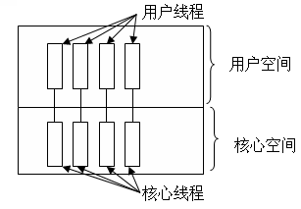
一对一
每个 用户级线程 映射到一个 内核线程
例如
- Windows 95/98/NT/2000
- OS/2
必须对系统支持
的线程数限制：

Slide 45

一对一

Slide 46
多对多
允许多个 用户级线程 映射到同样多或少些的 内核线程
允许操作系统创建足够多的内核线程
例如：
  Solaris 2
  Windows NT/2000 （带ThreadFiber 包的）

Slide 47

多对多

Slide 48
3线程创建和终止
线程创建：
应用程序在启动时，通常仅有一个线程在执行，人们把线程称为“初始化线程”，它的主要功能是用于创建新线程。
在创建新线程时，需要利用一个线程创建函数(或系统调用)，并提供相应的参数，如指向线程主程序的入口指针、堆栈的大小，以及用于调度的优先级等。在线程的创建函数执行完后，将返回一个线程标识符供以后使用。

Slide 49
线程创建和终止
2. 线程的终止
当一个线程完成了自己的任务(工作)后，或是线程在运行中出现异常情况而须被强行终止时，由终止线程通过调用相应的函数(或系统调用)对它执行终止操作。但有些线程(主要是系统线程)，它们一旦被建立起来之后，便一直运行下去而不被终止。在大多数的OS中，线程被中止后并不立即释放它所占有的资源，只有当进程中的其它线程执行了分离函数后，被终止的线程才与资源分离，此时的资源才能被其它线程利用。

Slide 50
线程实例：
Solaris 2
Windows 2000
Linux

Slide 51
实例：Solaris 2
进程：
用户地址空间
用户栈
进程控制块

Slide 52
实例：Solaris（续1）
用户级线程ULT （线程库）：
应用进程中可建立多个ULT
每个ULT需要：栈、程序计数器
不受调度程序的调度，线程切换快
对操作系统不可见

Slide 53
实例：Solaris（续3）
轻型进程（LWP）：
每个LWP支持一个或多个用户级线程ULT，并映射到一个核心级线程
每个LWP对应用程序可见，内核看到的是多个LWP而看不到ULT
每个ULT利用LWP与内核通信

Slide 54
实例：Solaris（续2）
设置了大量核心级线程KLT ：
有一个小的数据结构和栈
处理器调度的单位
有的不对应LWP

Slide 55
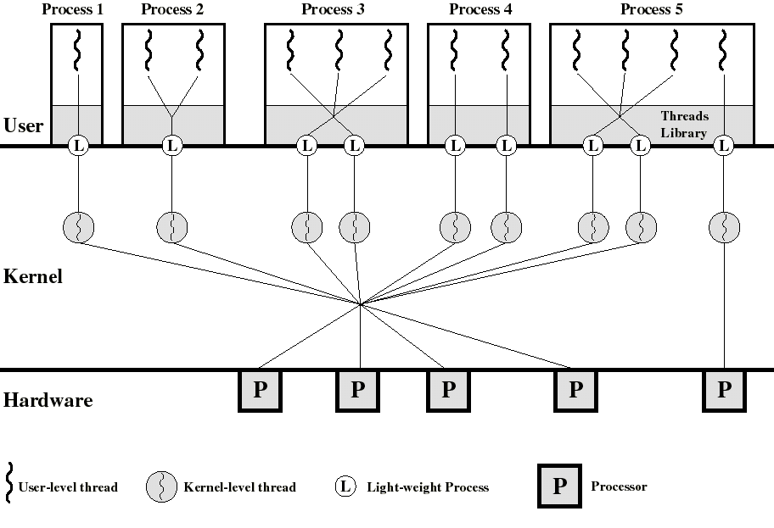
进程 1
进程 2
进程 3
进程 4
进程 5
用户
内核
硬件：处理器
用户级线程
内核级线程
轻型进程
处理器
轻型进程作为中间系统

Slide 56

约束的

Slide 57

Solaris 2进程
进程ID
内存映象
优先级
打开文件列表
关联的内核线程列表

Slide 58
实例：Windows 2000 线程
Windows应用程序以进程方式运行
每个进程可包括一个或多个线程
用户线程到内核线程 1对1映射
提供了fiber库支持多对多映射

Slide 59
实例：Windows 2000 线程
每个线程包括
- 线程 id
-寄存器集合：表示处理器状态
- 用户堆栈和核心堆栈：供线程在用户和核心模式下运行用
- 私有数据存储区
线程的数据结构：
  ETHREAD 执行线程块：包括所属进程指针，对应子程序地址，对应KTHREAD指针
  KTHREAD内核线程块：线程调度和同步信息，内核堆栈，TEB指针
  以上两者仅内核能访问
  TEB 线程执行环境块：用户空间的数据结构，线程在用户模式下运行时访问。

Slide 60
实例：Linux 线程
系统调用clone() 实现了类似创建线程的功能
  Clone()创建的新进程指向父进程的数据结构，从而允许子进程共享父进程的内存和其他资源。
  而Fork()创建的新进程拷贝父进程所有数据结构,拥有全新的地址空间.
  可以说:线程是能与父进程共享相同地址空间的新进程.
Linux内核是多线程的,执行内核代码,与用户程序无关.
利用Pthread的各种实现可实现用户级多线程

Slide 61
小结
引入线程目的：提高并发度
内核支持线程——依赖于内核。（创建、撤消、切换由内核实现）
用户级线程——对程序员可见，与内核无关（创建、管理、切换速度特别快，不使用系统调用）
多线程设计优点：响应度高、进程内资源共享、经济、多处理器体系结构的利用

Slide 62
讨论：Java 线程
在语言级别提供了线程创建和管理
  Class MyThread extends Thread
  MyThread myTrd=new MyThread()
  myTrd.start() //真正创建线程
所有JAVA程序至少由一个控制线程组成
线程由Java虚拟机JVM（而不是用户或内核）管理
Java线程如何影射到支撑操作系统决定于JVM的具体实现
可认为是用户级或内核级模型之外的另一种模型

